Slide 1
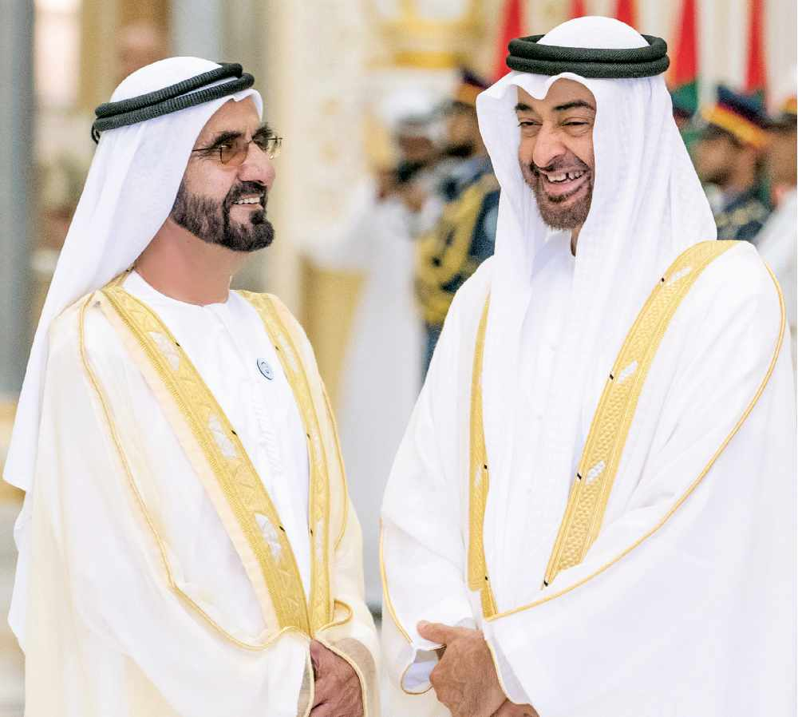
مدرسة سارة للتعليم الأساسي ح1
إعداد المعلمة: ناهد سعد

Slide 3
التقويم
مدرسة سارة للتعليم الأساسي حلقة 1
مجلس 2 نطاق 1
السنة
الشهر
التاريخ
اليوم
2021
أيام الأسبوع
1443
الأحد
التاريخ
ميلادي
شهور السنة
الاثنين
هجري
مارس
فبراير
يناير
الثلاثاء
1
2
3
4
5
6
7
8
ربيع الأول
صفر
محرم
1
2
3
4
5
6
7
8
الاربعاء
يونيو
مايو
إبريل
9
10
11
12
13
14
15
16
جمادى الآخر
جمادى الأولى
ربيع الآخر
الخميس
9
10
11
12
13
14
15
16
سبتمبر
أغسطس
يوليو
17
18
19
20
21
22
23
24
رمضان
شعبان
رجب
الجمعة
17
18
19
20
21
22
23
24
ديسمبر
نوفمبر
أكتوبر
25
26
27
28
29
30
31
السبت
25
26
27
28
29
30
31
ذو الحجة
ذو القعدة
شوال

Slide 4
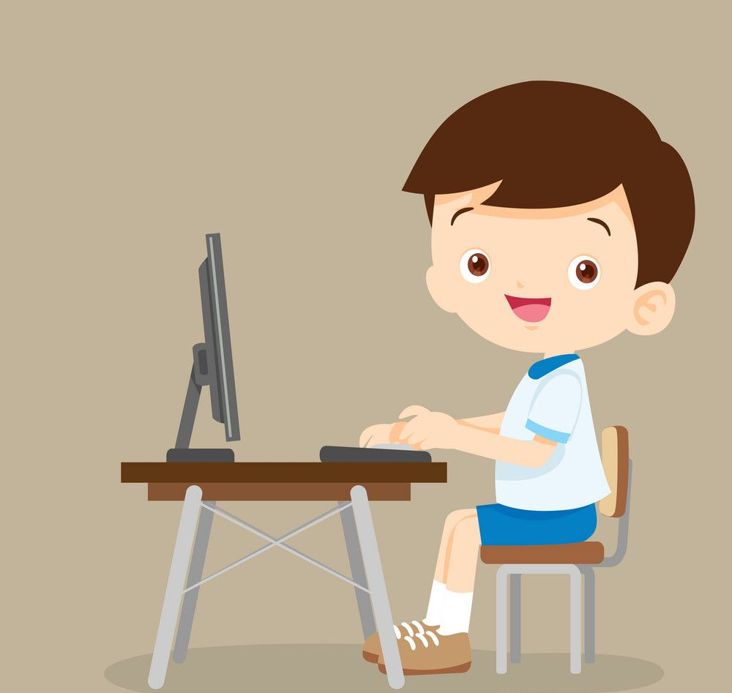
قواعد التعلم عن بعد
4
عدم فتح مكبر الصوت بدون إذن المعلمة.
5
الجلوس بشكل صحيح
3
الالتزام بالوقت المحدد للحصص
لا للتنمر الإلكتروني
7
6
حافظ على سرية كلمة السر لحسابك لعدم التعرض للتنمر الإلكتروني
أبلغ الخط الساخن للمدرسة في حالة تعرضك للتنمر الإلكتروني

Slide 5
ابدأ
اضغط هنا لحل هذا النشاط

Slide 6
ساعدني يا صغيري على حل المسائل :
4
0 + 4 =
4
2 + 2 =
2
1 + 1 =
4
1 + 3 =
3
1 + 2 =
ما الرابط العجيب بين هذه الأرقام؟

Slide 7
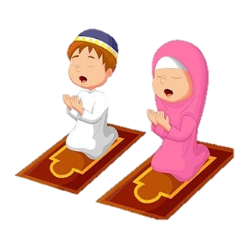
أَنا أُصَلّي 2

Slide 8
أهداف الدرس:
- أُؤَدِّيَ الصَّلاةَ بِطَريقَةٍ صَحيحَةٍ.
- أَحْرِصَ عَلى أَداءِ الصَّلاةِ باطْمِئْنانٍ وَخُشوعٍ.

Slide 9
أقترح حلًا:
لا يَعْرِفُ كَيْفَ يُصَلّي صَلاةَ الظُّهَر.
يَسْأَل والِدَهُ أَوْ مُعَلِّمَهُ.

Slide 10
نواتج التعلم
الناتج الأول: أُؤَدِّيَ الصَّلاةَ بِطَريقَةٍ صَحيحَةٍ.

Slide 11
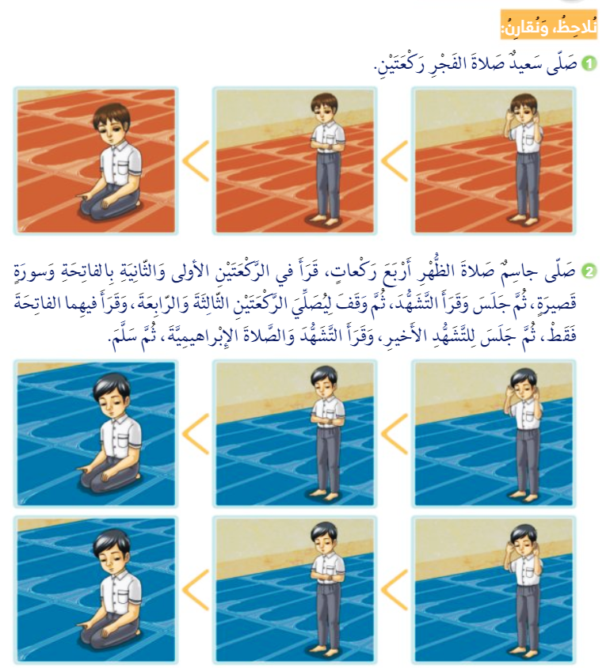
نلاحظ ونتعاون:
كَمْ جَلَسَ سَعيد للتَّشهد وَالصَّلاة الْإِبراهيمِيّة في صَلاة الظُّهر؟
هناك اختلافات أخرى سوف نلاحظها عندما نشاهد كيفية صلاة الظهر.

Slide 13
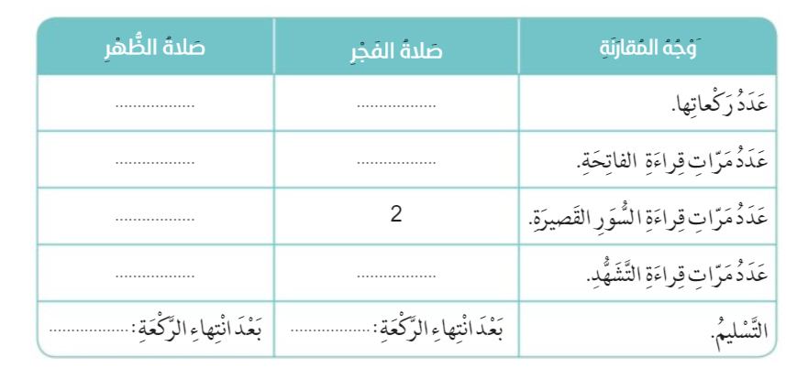

Slide 14
افتح الكتاب ص 70 وابدأ بالحل:
4
2
4
2
2
2
1
4
2

Slide 15
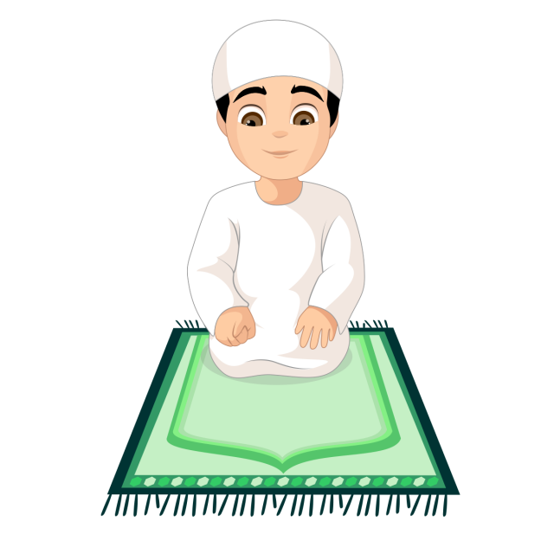
نناقش ونطبق:
كيْفَ نُؤَدّي صَلاةَ الظُّهْرِ وَالْعَصْرِ وَالْعِشاءِ؟
كَيْفَ نُؤَدّي صَلاةَ الْمَغْرِب؟

Slide 16
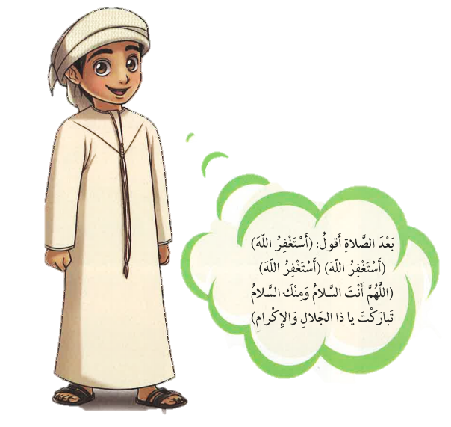
أردد وأحفظ:

Slide 17
نواتج التعلم
الناتج الأول: أُؤَدِّيَ الصَّلاةَ بِطَريقَةٍ صَحيحَةٍ.
الناتج الثاني: أَحْرِصَ عَلى أَداءِ الصَّلاةِ باطْمِئْنانٍ وَخُشوعٍ.

Slide 18
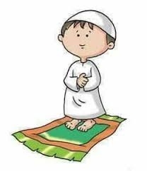
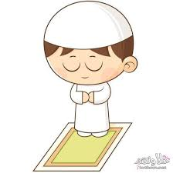
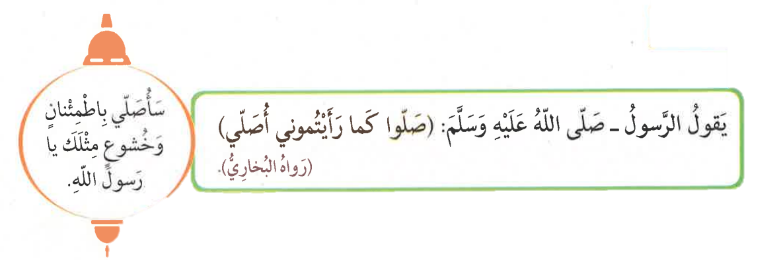
أيهما يصلي بخشوع ؟
2
1
أقرأ وأقتدي:

Slide 19
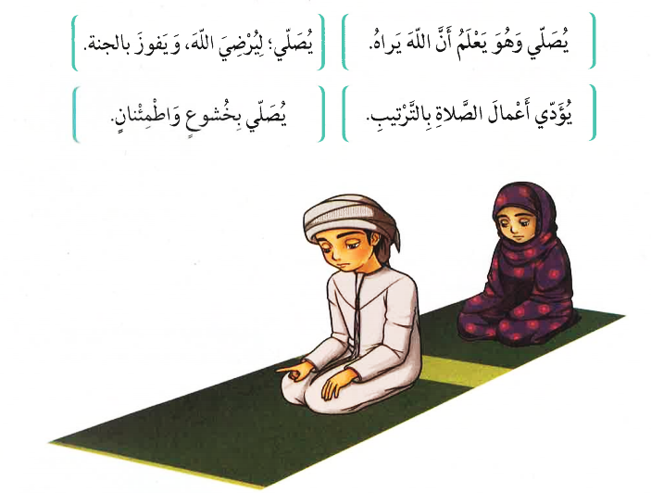
أقرأ وأقتدي، أتخيل كيف كان رسول الله صلى الله عليه وسلم يصلي:

Slide 20
أتوقع، بم يشعر المسلم إذا صلى بهدوء واطمئنان:
السّعادةِ.

Slide 21
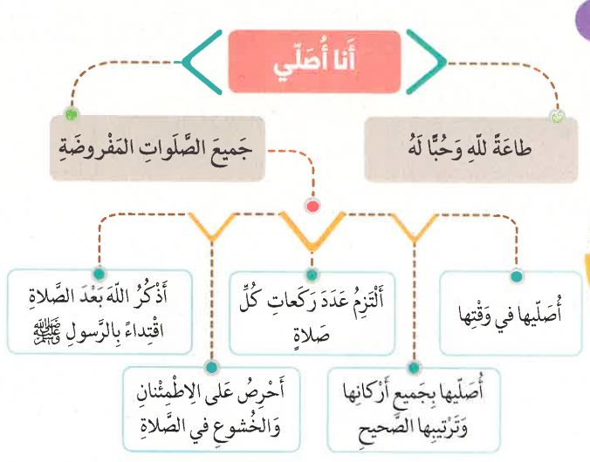
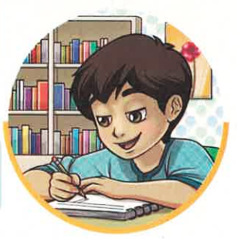
أنظم مفاهيمي:

Slide 22
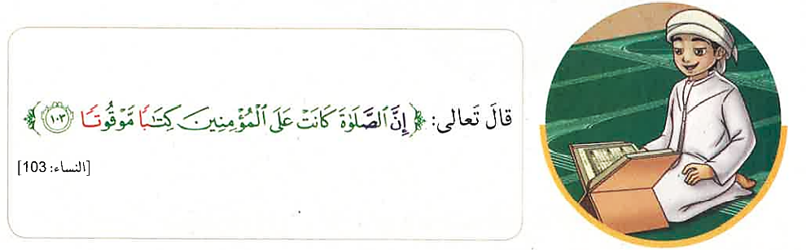
أتدرب لأتلو القرآن:

Slide 23
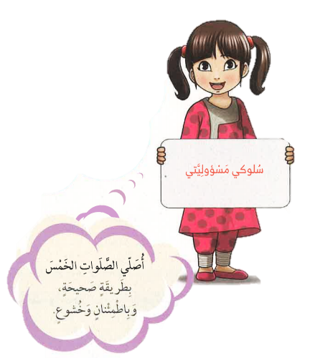
أضع بصمتي:

Slide 24
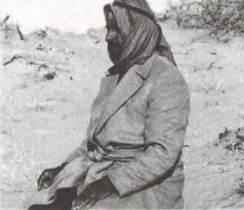
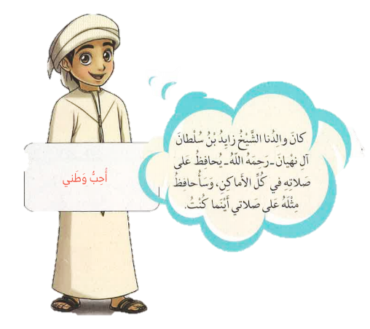
أضع بصمتي:

Slide 26
ألون الكلمات:

Slide 27
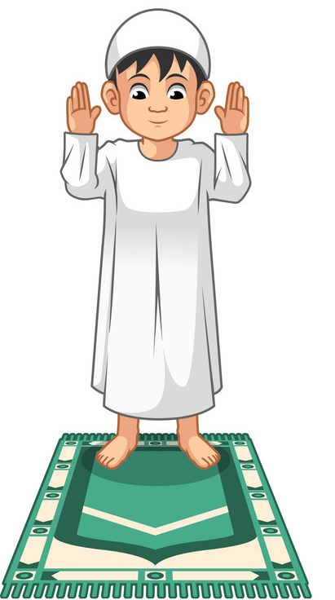
أتحدث عن لباس الولد، ولباس البنت في الصلاة:

Slide 28
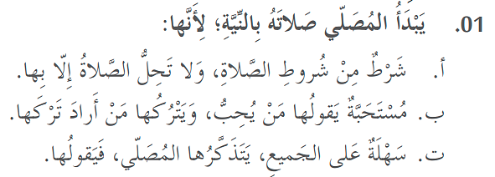
اختر الإجابة الصحيحة:
ص 93

Slide 29
اختر الإجابة الصحيحة:
ص 93

Slide 30
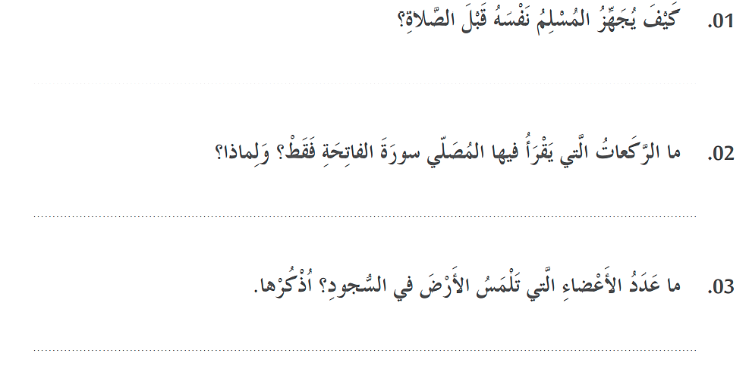
اختر الإجابة الصحيحة:
الْوضوء، طَهارة الْجِسْمِ وَالْمَكانِ.
الرَّكْعة 3 مِنْ صَلاةِ الْمَغْرِب، و 3،4 مِنْ صَلاة الظُّهر وَالْعِشاء.
7 أَعْضاء، الْجبْهَة، الْأَنْف، الْيَدَيْن، الرُّكْبَتين، أَطْرافَ الْقَدَمَيْنِ.
ص 93

Slide 31
اختر الإجابة الصحيحة:
ص 95

